Slide 1


Волонтерский центр РНИМУ им. Н.И. Пирогова
Проект «Хоспис – это про жизнь»
Автор проекта: Ашрафзянова Динара Рамилевна
Телефон: 89017768400

Slide 2
Цель проекта
Провести 30 выездов рабочей группы волонтеров РНИМУ им. Н. И. Пирогова из 9 человек с организацией творческой досуговой деятельности совместно со систематическим оказанием паллиативной помощи более 10 пациентам паллиативного отделения №1 ЦКБ Святителя Алексия в период с 10 сентября 2020 по 18 мая 2021 года.

Slide 3
Задачи проекта
Паллиативное отделение №1 ЦКБ Святителя Алексия
Набор волонтеров
Взаимодействие с ЦКБ Святителя Алексия
Обучение волонтеров
Проведение 30 выездов
Формирование рабочей группы
Досуговая деятельность и паллиативная помощь
Распределение зон ответственности

Slide 4
Команда проекта
Рабочая группа
Координатор
Заместитель координатора
Волонтеры
Члены медиа-отдела
Активисты направления
Вновь прибывшие волонтеры

Slide 5
Ожидаемые результаты
проработанная программа из 7 тренингов для волонтеров
обученная группа волонтеров из более чем 30 человек
1 паллиативное отделение ЦКБ Святителя Алексия
Организованный досуг и паллиативная помощь более 10 пациентам за 1 выезд
30 проведенных выездов

Slide 6
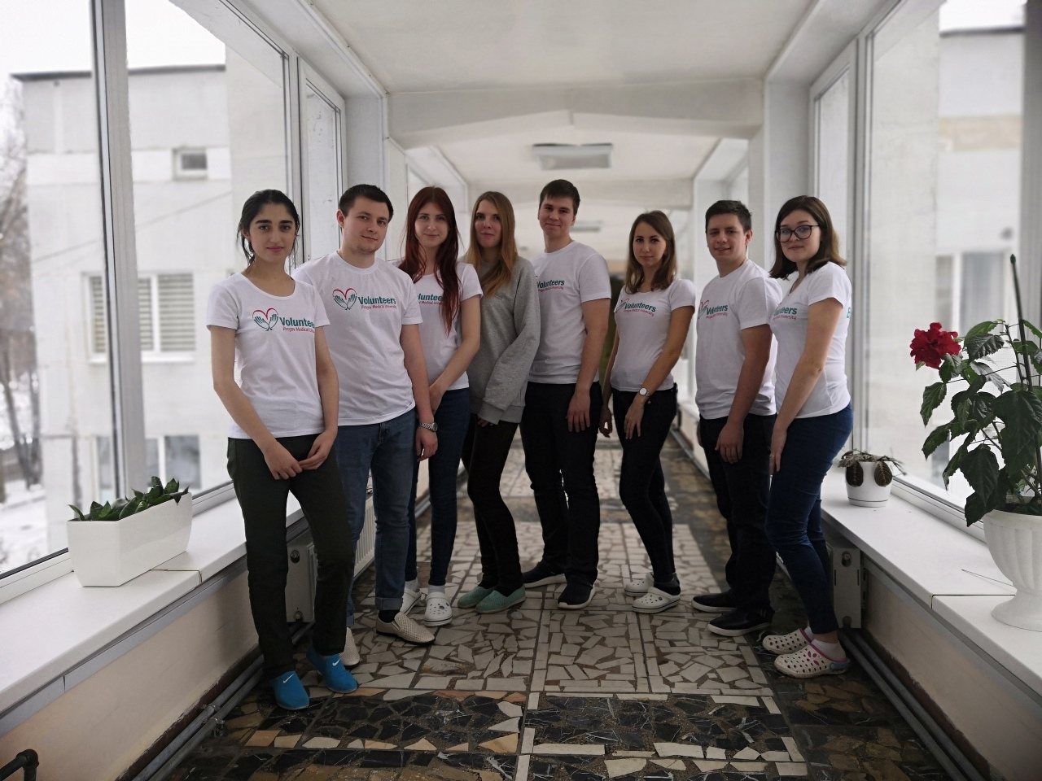
Наши активисты

Slide 7
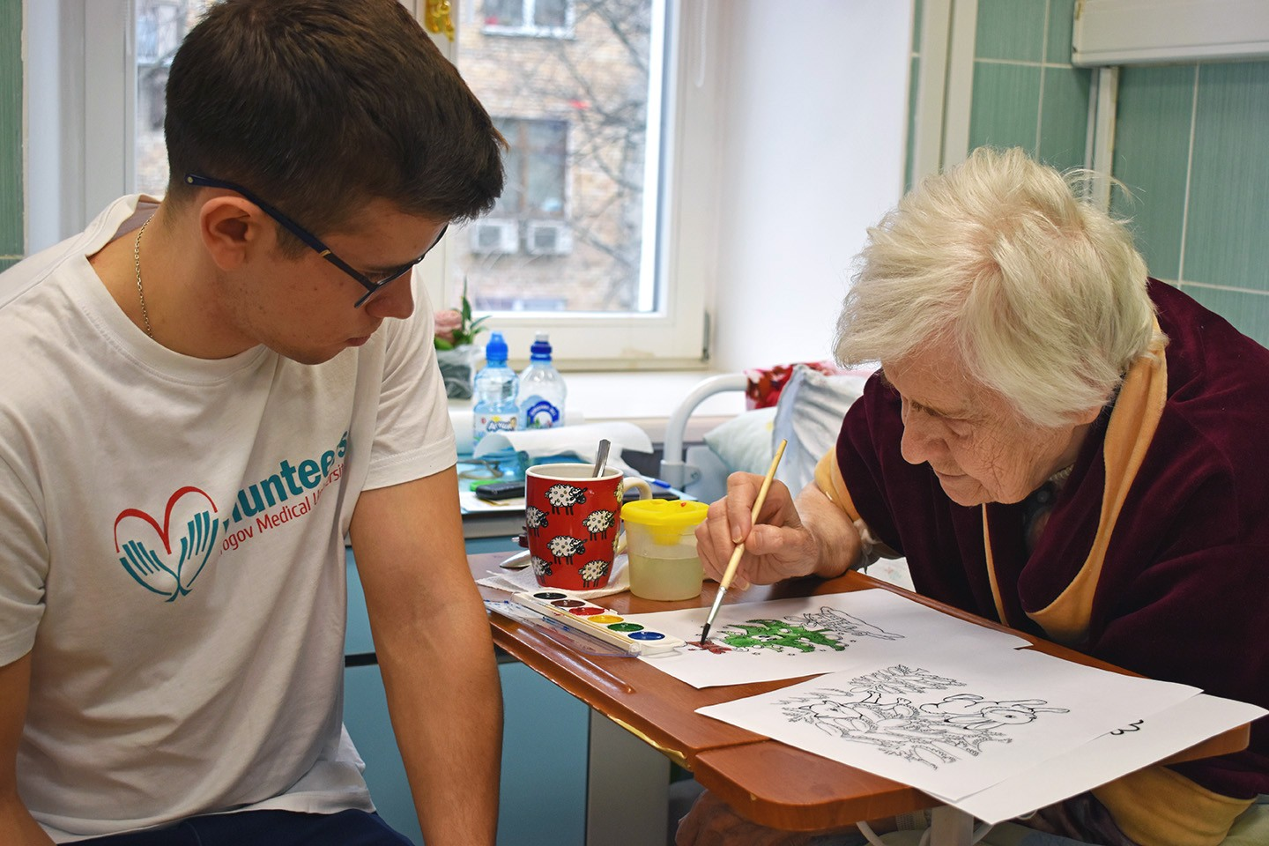
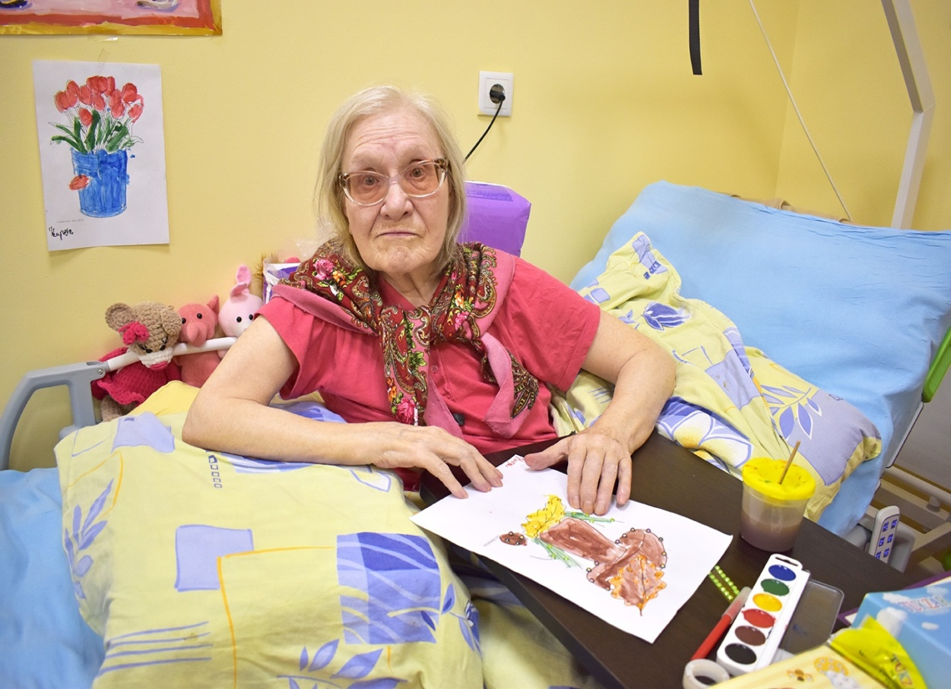
Деятельность проекта

Slide 8
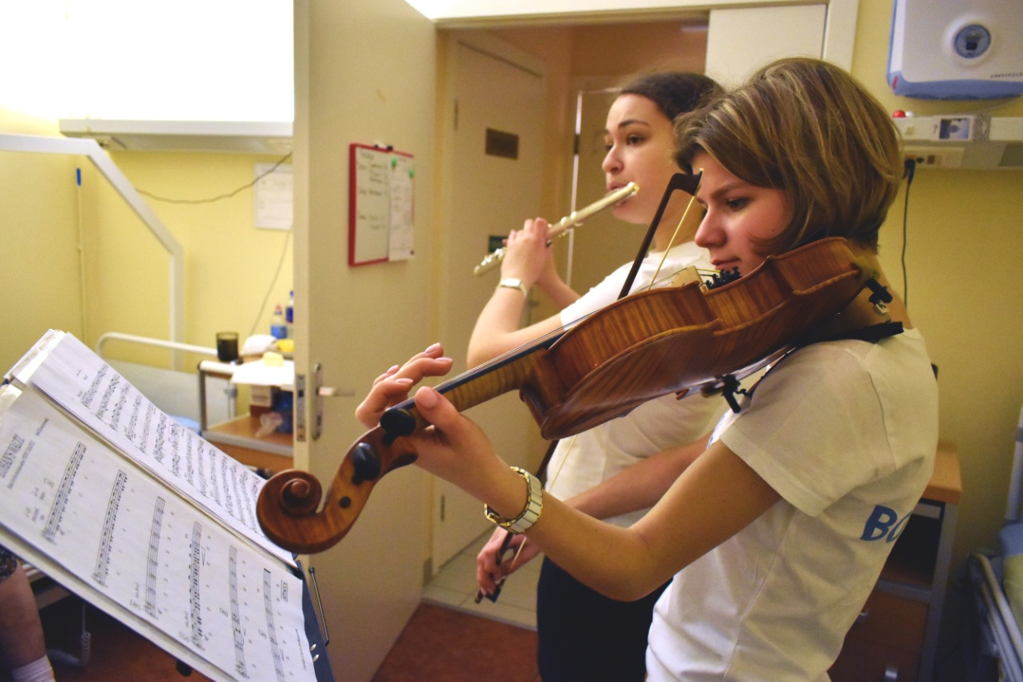
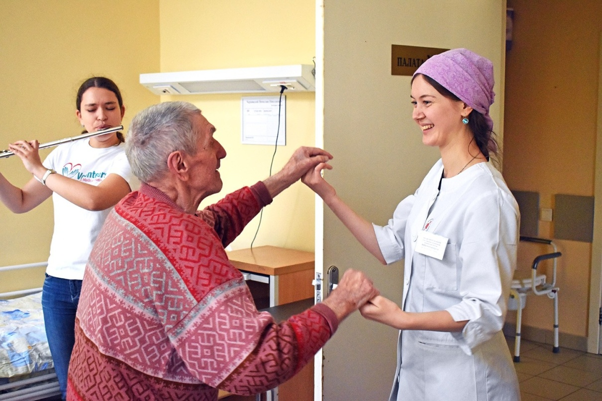
Деятельность проекта

Slide 9

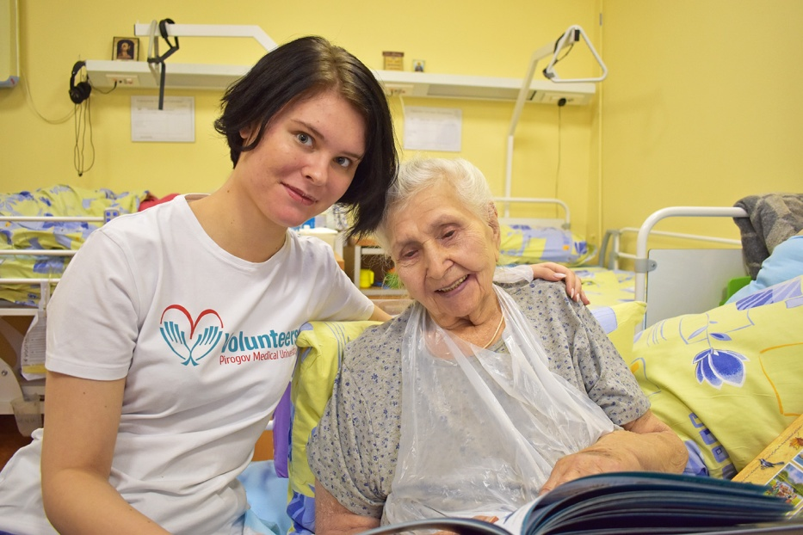




«Чтобы поверить в добро, нужно сначала делать его»
Фотография проекта
https://vk.com/volrnimu
https://www.instagram.com/vol_rnimu/
https://studentsrnrmu.tilda .ws/volcentr

